Slide 1
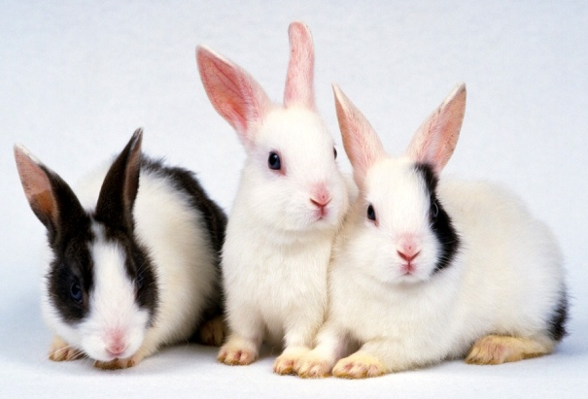

基因突变和基因重组

Slide 2
同遗传现象一样，变异的现象在生物界普遍存在
遗传是相对的变异是绝对的
遗传使物种得以延续变异使物种得以进化

Slide 3
复习:表现型与基因型的关系
表现型
基因型
+ 环境条件
（改变）
（改变）
（改变）

Slide 4
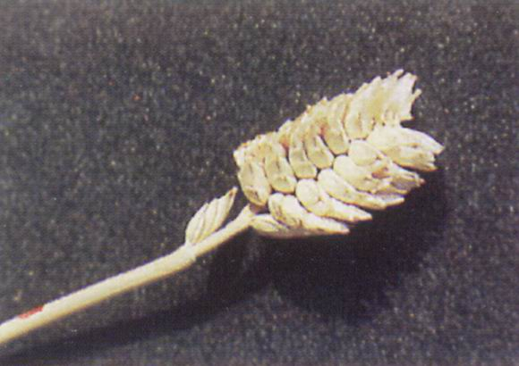
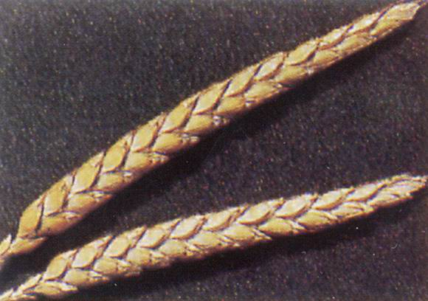
不可遗传的变异
普通的小麦种子种植在肥沃的土壤中，给予充足的阳光和水分，结出的是粒多饱满的种子，但是再把这些种子种下去结出的仍就是普通的种子

Slide 5
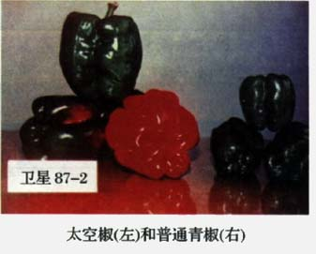
可遗传的变异
太空椒（经过太空遨游，也就是经过辐射的）和普通椒相比，太空椒具有明显的优势，果实肥大，把其种下去后结出的仍是太空椒

Slide 6
生物变异的类型
不遗传的变异：
仅仅由环境不同引起，遗传物质没有改变，不能进一步遗传给后代。
变异 的 类型
基因突变
遗传的变异：
基因重组
由于生殖细胞中遗传物质发生了改变，其后代将继承这种改变
染色体变异

Slide 7
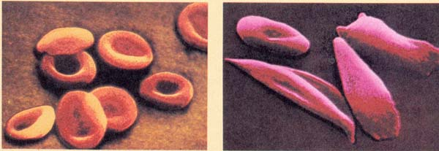
一、基因突变
(一)基因突变的实例
1910年，赫里克医生的诊所来了一位黑人病人，病人脸色苍白，四肢无力，是严重的贫血病患者。医生使用所有能治疗贫血病的药物，但对这个病人无效。对病人做血液检查时发现，红细胞在显微镜不是正常的圆饼形，而是又长又弯的镰刀形，称镰刀状细胞贫血症。

Slide 8
1956年，英国科学家英格拉姆发现镰刀状细胞贫血症患者血红蛋白α肽链上，第6位的谷氨酸被缬氨酸取代。
正常
…－脯氨酸－谷氨酸－谷氨酸—…
异常
…－脯氨酸－缬氨酸－谷氨酸 —…
为什么谷氨酸会被缬氨酸取代呢？
随着分子遗传学的崛起，已经查明DNA分子中的一组碱基由CTT变成CAT。

Slide 9
思考与讨论
GAA
突变
GTA
DNA
根本
CTT
CAT
_____原因
mRNA
GAA
GUA
氨基酸
谷氨酸
缬氨酸
直接
_____原因
蛋白质
正常
异常
病因：
基因突变
镰刀型细胞贫血症是由_________引起的一种遗传病，是由于基因的______发生了改变产生的。
结构

Slide 10
具体变化过程:
DNA分子中的碱基对发生变化
这种变化可否遗传?
如何遗传？
可以遗传
mRNA分子中的碱基发生变化
突变后的DNA分子复制,通过减数分裂形成带有突变基因的生殖细胞,并将突变基因传给下一代.
相应氨基酸的改变
相应蛋白质的改变
相应性状的改变

Slide 11
（一）基因突变的概念：
基因结构
DNA分子中发生的 改变。
包括碱基对的 、 和 。
替换
增添
缺失
┯┯┯┯ ＡＴＧＣ ＴＡＣＧ ┷┷┷┷
┯┯┯┯ ＡＴＧＣ ＴＡＣＧ ┷┷┷┷
┯┯┯┯ ＡＴＧＣ ＴＡＣＧ ┷┷┷┷
缺失
替换
增添
┯┯┯┯┯ ＡＴＡＧＣ ＴＡＴＣＧ ┷┷┷┷┷
┯┯┯ ＡＧＣ ＴＣＧ ┷┷┷
┯┯┯┯ ＡＣＧＣ ＴＧＣＧ ┷┷┷┷

Slide 12
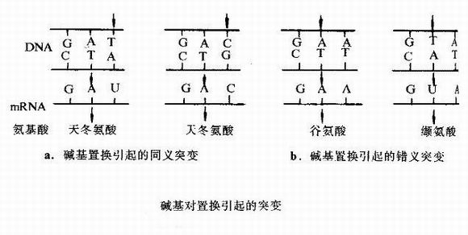
思考与讨论：
①由于碱基对的改变，是否一定会引起蛋白质的改变？
②基因突变都会遗传给后代吗？

Slide 13
(二)基因突变发生的时间
细胞分裂的间期
DNA在进行复制时发生错误
A.有丝分裂间期
体细胞
一般不能传给后代
有些可能发展为癌症
植物无性生殖可传递
B.减数第一次分裂前的间期
配子
按遗传规律传递给后代

Slide 14
经典例题
D
1、下面叙述的变异现象，可遗传的是
A．由于水肥充足而造成的小麦粒大粒多性状
B．果树修剪后所形成的树冠具有特定的形状
C．用生长素处理未经受粉的番茄雌蕊，得到的果实无子
D．开红花的一株豌豆自交，后代部分植株开白花

Slide 15
经典例题
2、在一个DNA分子中如果插入了一个碱基对，则
A.不能转录
B.不能翻译
C.在转录时造成插入点以前的遗传密码改变
D.在转录时造成插入点以后的遗传密码改变
3、若某基因原为303对碱基，现经过突变，成为300个碱基对，它合成的蛋白质分子与原来基因合成的蛋白质分子相比较，差异可能为
A．只相差一个氨基酸，其他顺序不变
B．长度相差一个氨基酸外，其他顺序也有改变
C．长度不变，但顺序改变
D．A、B都有可能
D
D

Slide 16
经典例题
4、人类能遗传给后代的基因突变常发生在
A.减数第一次分裂
B.四分体时期
C.减数第一次分裂前的间期
D.有丝分裂间期
C

Slide 17
(三)基因突变的原因
物理因素
X射线、激光等
化学因素
亚硝酸和碱基类似物等
基因突变的原因
生物因素
病毒和某些细菌等

Slide 18
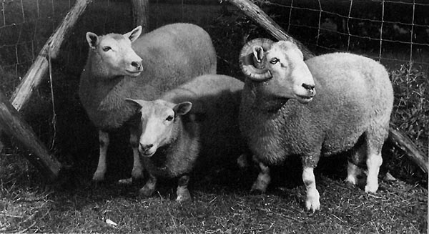
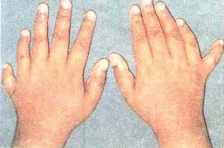
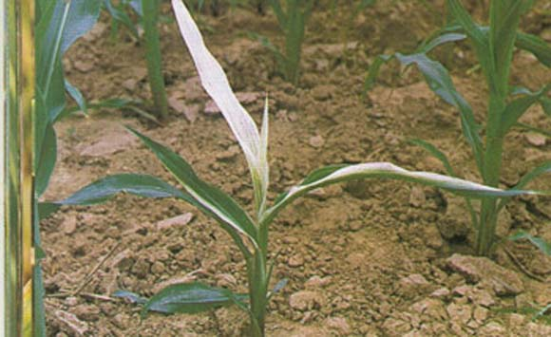
常见突变性状：
棉花 正常枝——短果枝
果蝇 红眼——白眼
长翅——残翅
鸡 直羽——卷羽
牛 褐色皮毛——白色
人 正常色觉——色盲
正常肤色——白化病
短腿安康羊（中）
人类多指
玉米白化苗

Slide 19
讨论与思考
你认为突变有什么特点？
一 普遍性---任何生物都会发生

Slide 20
二 随机性----任何时期都可发生
具根茎叶的植株
受精卵
胚
幼苗
分化出花芽的植株
开花结果的植株
任何时期
基因突变发生的时期与突变性状在生物体的表现部位及范围大小有没有关系？
有
有什么关系？
突变发生的时间越早，表现突变的部分越多，突变发生的时期越晚，表现突变的部分越少。

Slide 21
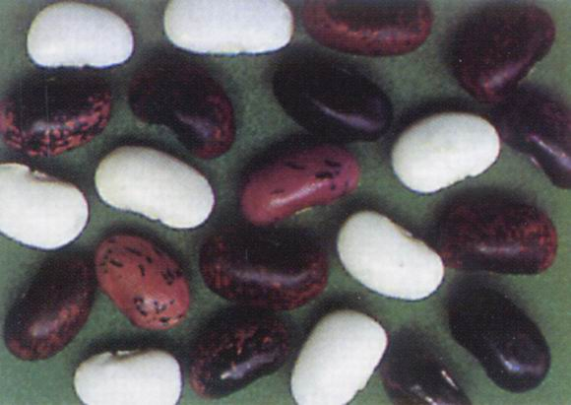
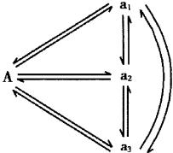
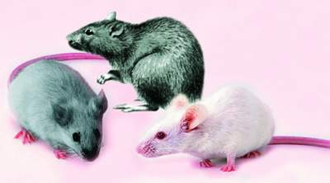
基因突变是 不定向的
可以产生不不止一个的等位基因

Slide 22
I^{C}
I^{A}
I^{B}
I^{A}
显性突变，
当代杂合就能表现
隐性突变，
后代纯合才能表现
i
I^{A}
I^{B}
i
i
i
I^{B}
i
I^{A}
I^{A}

Slide 23
三 突变率低----同一基因的突变率很低
 | 突变率
大肠杆菌DNA复制核苷酸错误率 | 10^{－9}
高等生物生殖细胞 | 10^{－5}－10^{－8}
果蝇的白眼基因 | 4×10^{－5}
玉米的皱缩基因 | 1×10^{－６}
小鼠的白化基因 | 1×10^{－5}
人类色盲基因 | 3×10^{－5}
人工诱变可极大地提高突变频率

Slide 24
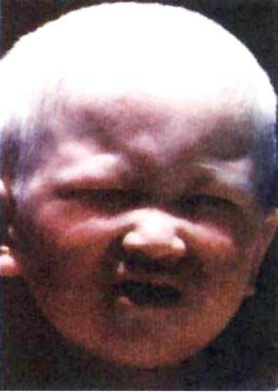
四 大多数突变是有害的
白化苗
白化病
为什么呢？
任何一种生物都是长期进化过程的产物，它们 与环境取得了高度的协调。突变就打破了协调
对谁有害？
对突变生物自己

Slide 25
突变是否有利或有害，是由环境条件决定的
农作物矮杆的变异不利于接收阳光，是不利变异。但在多风的环境它又抗倒倒伏，变成有利变异了

Slide 26
(五)基因突变的意义
生物变异的根本来源，为生物进化提供了最初的原始材料,能使生物的性状出现差别。
基因突变的结果：
使一个基因变成它的等位基因， 也就是说基因库里多了一种等位基因

Slide 27
经典例题
5.诱发突变与自然突变相比，正确的是
A．都是有利的 B．都是定向的
C．都是隐性突变 D．诱发突变率高
D

Slide 28
经典例题
6 .大丽花的红色( C )对白色( c )为显性，一株杂合的大丽花植株有许多分枝，盛开众多红色花朵，其中有一朵花半边红色半边白色，这可能是哪个部位的C基因突变为c造成的？
A 、幼苗的体细胞
B、早期叶芽的体细胞
C、花芽分化时的细胞
D、杂合植株产生的性细胞
C

Slide 29
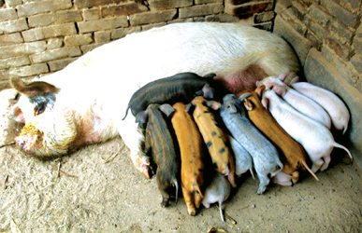
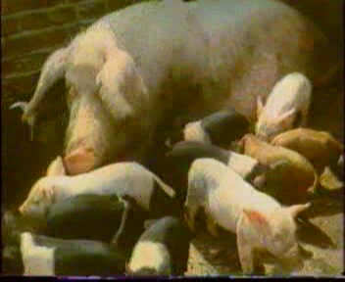
“一母生九仔，连母十个样”，这种个体的差异，主要是什么原因产生的?
基因重组

Slide 30
二、基因重组
1、概念:
在生物进行有性生殖过程中,控制不同性状的基因的自由组合.
为什么无性生殖生物没有基因重组?
没有减数分裂

Slide 31
2、基因重组的时机:
①基因的自由组合:（减数第一次分裂后期）
非同源染色体上的非等位基因的
自由组合
②基因的交叉互换:（减数第一次分裂前期、四分体时期）
同源染色体上的非姐妹染色单体之间
发生局部互换.

Slide 32
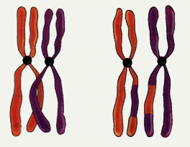
同源染色体的非姐妹染色单体之间的交叉交换
A
a
A
a
b
B
b
B

Slide 33
“双非” 自由组合
B
A
b
A
Ab和aB
AB和ab
a
a
b
B

Slide 34
“双非”自由组合产生配子种类及自交后代情况
双非等位基因 对数 | 产生配子 类型 | 自交时受精组合方式 | 自交后代的基因型 | 自交后代的表现型
1对 Aa
2¹
4¹
3¹
2¹
2²
4²
3²
2对 AaBb
2²
2³
4³
3³
2³
3对 AaBbCc
2^{n}
4^{n}
3^{n}
2^{n}
n对 AaBbCc…

Slide 35
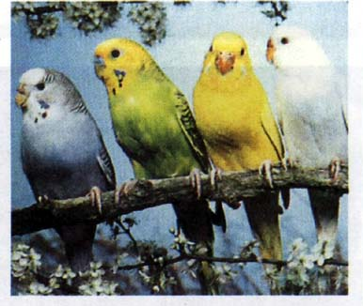
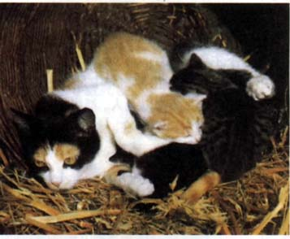
3、意义:
通过有性生殖实现基因重组为生物变异的来源之一,对生物的进化也具有重要意义.

Slide 36
基因突变和重组引起的变异有什么区别?
1．基因突变：
基因_________改变，它________新的基因
发生时期：________________________
特点：①普遍性、②随机性、③不定向性、 ④___________、⑤多数有害。
2．基因重组：
________________重新组合，_______新基因，可形成新的________型和________型。
发生时期：___________________
特点：__________
内部结构
能产生
细胞分裂间期（DNA复制时）
突变率低
已有不同基因的
不产生
基因
表现
减数第一次分裂
非常丰富

Slide 37
基因突变是一个基因发生了改变,产生新的等位基因（同一个字母大小写的改变）
基因重组是二个或二个以上的基因重新组合（二个或二个以上不同字母的重新组合）
变异的根本来源:基因突变
变异的重要来源:基因重组

Slide 38
课堂巩固
1、生物变异的根本来源是
A．基因重组 B．染色体数目变异
C．染色体结构变异 D．基因突变
2、基因重组发生在
A．减数分裂形成配子的过程中
B．受精作用形成受精卵的过程中
C．有丝分裂形成子细胞的过程中
D．通过嫁接，砧木和接穗愈合的过程中
D
A

Slide 39
3、某自花传粉植物连续几代开红花，一次开出一朵白花，白花的后代全开白花，其原因是
A．基因突变 B．基因重组
C．基因分离 D．环境影响
A
4、上眼睑下垂是一种显性遗传病,某一男性患者,其父母正常，请判断这人性状最可能是
A.伴性遗传 B.常染色体遗传
C.基因突变 D.基因重组
C

Slide 40
5.如果将一个镰刀型细胞贫血症的患者血液,输给一个血型相同的正常人,将使正常人
B
A、 基因产生突变,使此人患病
B、无基因突变,性状不遗传给此人
C、基因重组,将病遗传给此人
D、无基因突变,此人无病,其后代患病

Slide 41
6、若一对夫妇所生育子女中，性状差异甚多，这种变
异主要来自
A.基因突变 B.基因重组
C.环境影响 D.染色体变异
B
7、生物界是千姿百态，多种多样的，这都要建立在生物丰富变异的基础上。生物丰富的变异来源于
A.基因重组 B.基因突变
C.染色体变异 D.环境变化
A

Slide 42
⑴下列变异属于基因突变的是 ( )
A、玉米籽粒播于肥沃土壤，植株结的穗大
粒饱；播于贫瘠土壤，结的穗小粒瘪
B、黄色饱满粒与白色凹陷粒玉米杂交，
F₂出现黄色凹陷粒与白色饱满粒玉米
C、在野外的棕色猕猴群中出现一只白色猕猴
D、小麦花药离体培养成的植株产生的变异
C
⑵基因突变发生在： ( )
A．DNA→RNA的过程中
B．DNA→DNA的过程中
C．RNA→蛋白质的过程
D．RNA→携带氨基酸的过程
B

Slide 43
（4）等位基因i^{A}、i^{B}、i之间的关系如右下图，该图
不能表示的叙述是 ( )
A．基因突变是不定向的
B．等位基因的出现是基因突变的结果
C．等位基因之间可通过突变相互转化
D．这些基因的传递遵循自由组合规律
（5）上述等位基因i^{A}、i^{B}、i的最本质区别是（ ）
A．基因i^{A}、i^{B}控制显性性状，而i控制隐性性状
B．在减数分裂时等位基因i^{A}与i或i^{A}与i^{B}
或i^{B}与i彼此分离
C．三者的碱基对序列不同
D．i^{A}或i^{B}均对i起显性作用
D
i^{A．}
i^{B．}
i
C

Slide 44
（6）一种果蝇的基因突变体在21⁰C的气温下，生活能
力很差，但是，当气温上升到25.5⁰C时，突变体
的生活能力大大提高了。这说明 （ ）
Ａ、突变是不定向的
Ｂ、突变是随机发生的
Ｃ、突变的有害或有利取决于环境条件
Ｄ、环境条件的变化对突变体都是有利的
（7）突变的有利和有害是相对的，下列对这一问题的
认识，哪一项是不正确的 （ ）
A．突变的利与害可因生物的不同生存环境而异
B．突变的利与害可因人类的需求不同而异
C．有的突变对生物生存有害，但对生物进化有利
D．有的突变对生物生存有利，对生物进化也有利
C
B

Slide 45
（8）基因突变对绝大多数个体是不利的，但却是生物进化的重要因素之一。你认为这一说法（ ）
A、正确。基因突变虽对多数个体不利，
但它为定向的自然选择奠定了基础
B、正确。基因突变虽对多数个体不利，
但基因突变的方向与生物进化的方向是一致的
C、不正确。因为基因突变不利于个体的繁殖，
会导致物种灭绝
D、不正确。因为基因突变导致个体死亡，
不利于生物进化
A

Slide 46
（9）果蝇有10⁴对基因，每个基因的突变率是10⁻⁵，对于一个等数量的种群（10⁸个）来说，每一个种群出现
突变数是2×10⁴×10⁻⁵×10⁸=2×10⁷。这说明（ ）
A、突变都是有害的
B、突变是为生物进化产生了原材料
C、每个基因的突变频率很高
D、突变的有害有利不是绝对的
（10）容易在生存斗争中获胜而生存下来的生物个体是
A、类似亲本的个体 B、体型高大的个体
C、结构复杂的个体 D、具有有利变异的个体
B
D

